Slide 1
高压配电工安全作业注意事项
博富特咨询
全面
专业
实用

Slide 2
关于博富特
博富特培训已拥有专业且强大的培训师团队-旗下培训师都拥有丰富的国际大公司生产一线及管理岗位工作经验，接受过系统的培训师培训、训练及能力评估，能够开发并讲授从高层管理到基层安全技术、技能培训等一系列课程。
我们致力于为客户提供高品质且实用性强的培训服务，为企业提供有效且针对性强的定制性培训服务，满足不同行业、不同人群的培训需求。
博富特认为：一个好的培训课程起始于一个好的设计,课程设计注重培训目的、培训对象、逻辑关系、各章节具体产出和培训方法应用等关键问题。

Slide 3
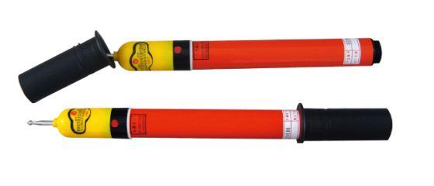
高低压配电值班人员工作注意事项
一、高低压倒闸操作工具使用注意事项
一、高压验电笔：
1.验电器在使用时必须根据所测的电压等级选用相应等级的 验电器具；
2.验电器在使用前必须先进行验电器模拟试验，检查声光显示良好，设备电路完好。
3.验电器具必须在使用前进行外部检查，应该清洁无破损；
4.高压验电时必须戴绝缘手套，穿绝缘靴；
5.使用可伸缩式验电器时手不得超过护柄；
6.在使用验电器时，应先在有电的设备上试验确认其完好；
7.验电器必须定期(6个月)进行校验。
高压验电笔

Slide 4
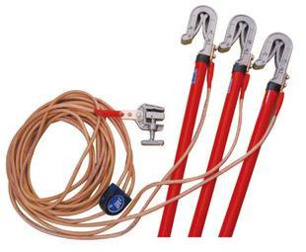
高低压配电值班人员工作注意事项
一、高低压倒闸操作工具使用注意事项
二、接地线：
1.使用符合技术规定的接地线，严禁使用自制接地线；
2.在使用接地线时必须选用相应的等级；
3.接地线应该编号使用，存放在固定的地点；
4.装拆接地线时必须进行登记记录，以防止漏拆,漏挂接地线；
5.接地线应该每半年进行一次校验
接电线

Slide 5
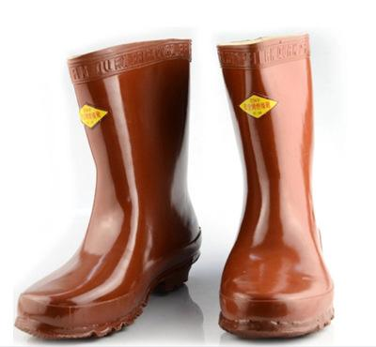
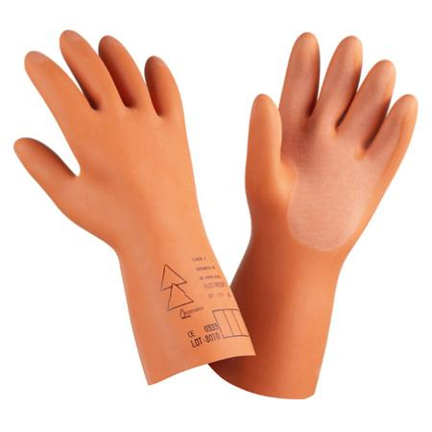
高低压配电值班人员工作注意事项
一、高低压倒闸操作工具使用注意事项
三、绝缘鞋：
1.绝缘靴使用前应该进行外部检查完好；
2.使用绝缘靴时应注意绝缘等级，严禁超量程使用；
3.定期(6个月)对绝缘靴进行校验,并有试验标记。
绝缘鞋
四、绝缘手套：
1.使用前要进行充气检查，应该不漏气；
2.绝缘手套必须定期(6个月)进行校验，并有试验标记。
3.使用绝缘手套时应注意绝缘等级，严禁超量程使用。
绝缘手套

Slide 6
高低压配电值班人员工作注意事项
二、高低压倒闸操作人员注意事项
工作许
可制度
工作监
护制度
工作间断、转移和终
结制度
工作票
制度
工作许可人(值班员)在完成现场的安全措施后，还应： 1、会同工作负责人到现场再次检查所做的安全措施，证明检修设备确无电压； 2、对工作负责人指明带电设备的位置和注意事项； 3、和工作负责人在工作票上分别签名。
完成工作许可手续后，工作负责人(监护人)应向工作班人员交待现场安全措施、带电部位和其他注意事项。工作负责人(监护人)必须始终在工作现场，对工作班人员的安全认真监护，及时纠正违反安全的动作 。
工作间断时，工作班人员应从工作现场撤出，所有安全措施保持不动，工作票仍由工作负责人执存。在未办理工作票终结手续以前，值班员不准将施工设备合闸送电。
在高配电气设备上工作，需填写电气工作票及操作票

Slide 7
高低压配电值班人员工作注意事项
二、高低压倒闸操作人员注意事项
悬挂标示
牌和装设
遮栏
停电
验电
装设接地线
必须停电的设备如下： 1、检修的设备；
2、带电部分在工作人员后面或两侧无可靠安全措施的设备。
验电时，必须用电压等级合适而且合格的验电器，在检修设备
进出线两侧各相分别验电。验电前，应先在有电设备上进行试验，确认验电器良好。
当验明设备明确已无电压后，应立即将检修设备接地并三相短路。保护工作人员在工作地点防止突然来电的可靠安全措施，同时设备断开部分的剩余电荷，亦可因接地而放尽；
在一经合闸即可送电到工作地点的断路器(开关)和隔离开关(刀闸)的操作把手上，均应悬挂"禁止合闸，有人工作!"的标示牌

Slide 8
▲所有员工均需定期进行安全教育。
▲以上未涉及参照国家相关安全操作规范

Slide 9
安全管控
铁的制度
铁的执行
*

Slide 10
感谢聆听
资源整合，产品服务
↓↓↓
公司官网 | http://www.bofety.com/
如需进一步沟通
↓↓↓
联系我们 | 15250014332 / 0512-68637852
扫码关注我们
获取第一手安全资讯
微信公众号
抖音

